Slide 1
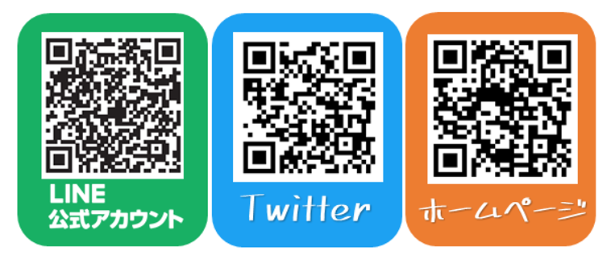
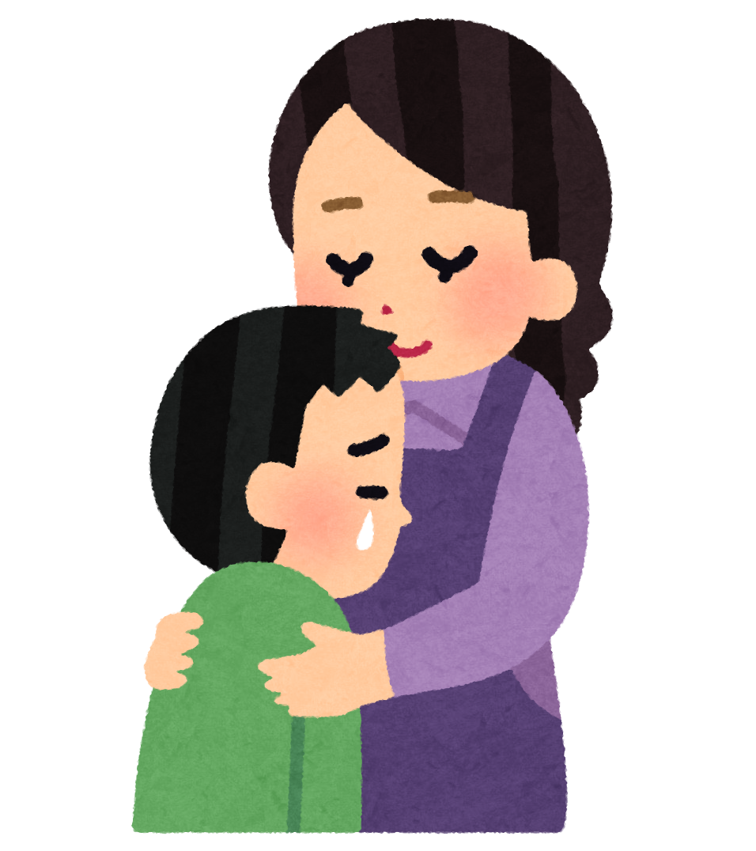
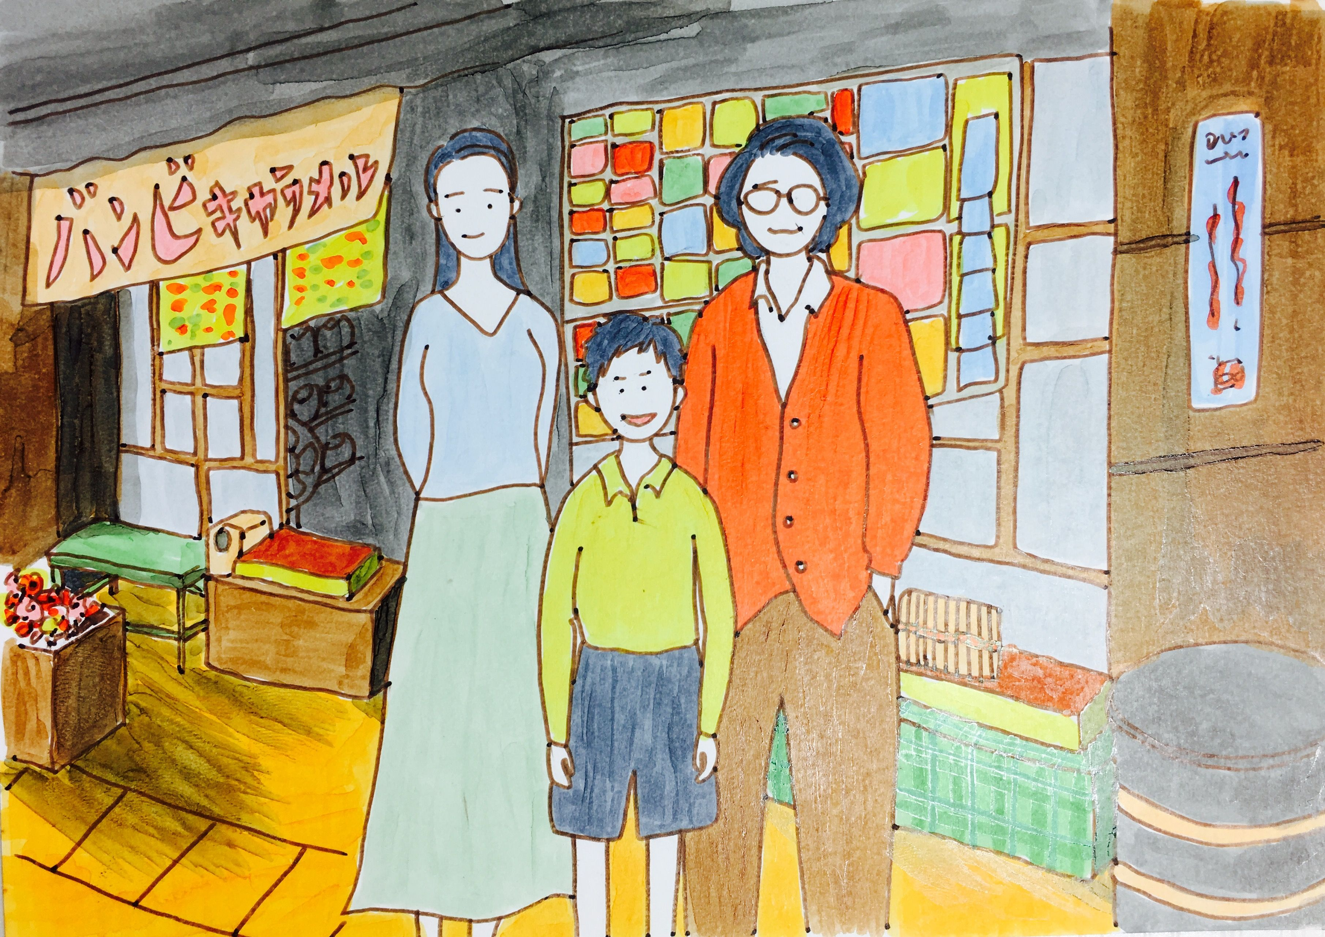
つつじが丘市民センターだより
2023年4月号
（つつじ・春日丘）
（発行）つつじが丘市民センター
名張市つつじが丘北５－７３－２
TEL / FAX： 68-1236
つつじが丘・春日丘・国津地区ゆるキャラ「えみらる」です！
2023年3月1日現在(前月比)
つつじが丘 |  |  | 春日丘
男 性 | 4,415 | -13 | 507 | 0
女 性 | 4,842 | -12 | 526 | -2
総人口 | 9,257 | -25 | 1,033 | -2
世帯数 | 4,162 | 0 | 341 | -1
センターからの報告
・第三回管理運営委員会の開催
令和5年3月27日 市民センター第２講座室において各種団体代表者が参加し開催されました。
(概 要)
令和４年度の主たる活動報告として主催学級・講座の開催(19開催・４３２名の参加)、センター祭り(31団体参加 来館数約1,500人)、又、会計報告として収入予算案(15,867千円)に対し実績(15,932千円 達成100%)、支出予算案(12,912千円)に対し実績(12,138千円 達成率94%)及び次年度繰越金3,794千円が承認されました。
令和５年度方針として「安全・安心な施設提供」を基本とし設備投資・改善計画にOA機器(パソコン・コピー機)のメンテナンスと共に各室出入り口の段差解消やトイレ個室の呼応装置の設置を折り込み、主催学級・講座の年23回開催、センター祭りの実施、及び会計予算(16,573千円)が決議されました。
・-・-・-・-・-・-・-・-・-・-・-・-・-・-・-・-・-・・-・-・-・-・-・-・-・-・-・-・-・-・
・アンケート調査実施（2/7～3/6まで）
2/7～3/6までの１ヶ月間でセンターをご利用の皆様にアンケート調査を実施、177人分のご回答をいただきました。
・年 代：70代の方が56％と多く、80代が23％、60代・10代が7％、40代が2％、10代以
下、20代、30代、50代、90代、未回答はそれぞれ1％でした。
・住まい：つつじが丘が88％、春日丘が２％、その他の地域は1％でした。
・目 的：サークル活動が60％、学級・主催講座が９％、その他が8％等の回答
・施設の使い勝手：使いやすいが82％、未回答が16％、問題があるが2％でした。
・要 望：若い世代が多く利用できる場所を増やして欲しい、トイレの増設、ホールを気楽に使
いたい等がありました。
アンケート調査のご協力、ありがとうございました。頂いたご意見を参考に市民の皆様と密着したセンターを目指す所存です。
・-・-・-・-・-・-・-・-・-・-・-・-・-・-・-・-・-・・-・-・-・-・-・-・-・-・-・-・-・-・
・お忘れ物の展示及び処分
お忘れ物をセンター受付前に４月末まで展示致します。お気づきの方は、お持ち帰り下さい。
尚、５月に処分致します。
これからの主催講座・教室のお知らせ
映画上映会のお知らせ
第５５回
映 画：母と暮せば
日 時： ４月２２日（土）13:３０～
原爆で亡くなった家族が、亡霊となって戻ってくる様子を描く人間ドラマ。
監 督： 山田洋次
出 演： 吉永小百合・二宮和也 他
上映時間： １３０分
場 所： 1階多目的ホール
募集人数 : 60名
受 付 : 受付中です。
（先着順にて。定員になり次第締切ります）
第５６回
映 画：Always 三丁目の夕日
日 時： ５月２７日（土）13:３０～
昭和33年の東京の下町を舞台とし、夕日町三丁目に暮らす人々の温かな交流を描くドラマ。
監 督： 山崎 貴
出 演： 吉岡秀隆 堤 真一 他
上映時間： １３３分
場 所： 1階多目的ホール
募集人数 : 60名
受 付 : 受付中です。
（先着順にて。定員になり次第締切ります）
参加無料
参加無料

Slide 2
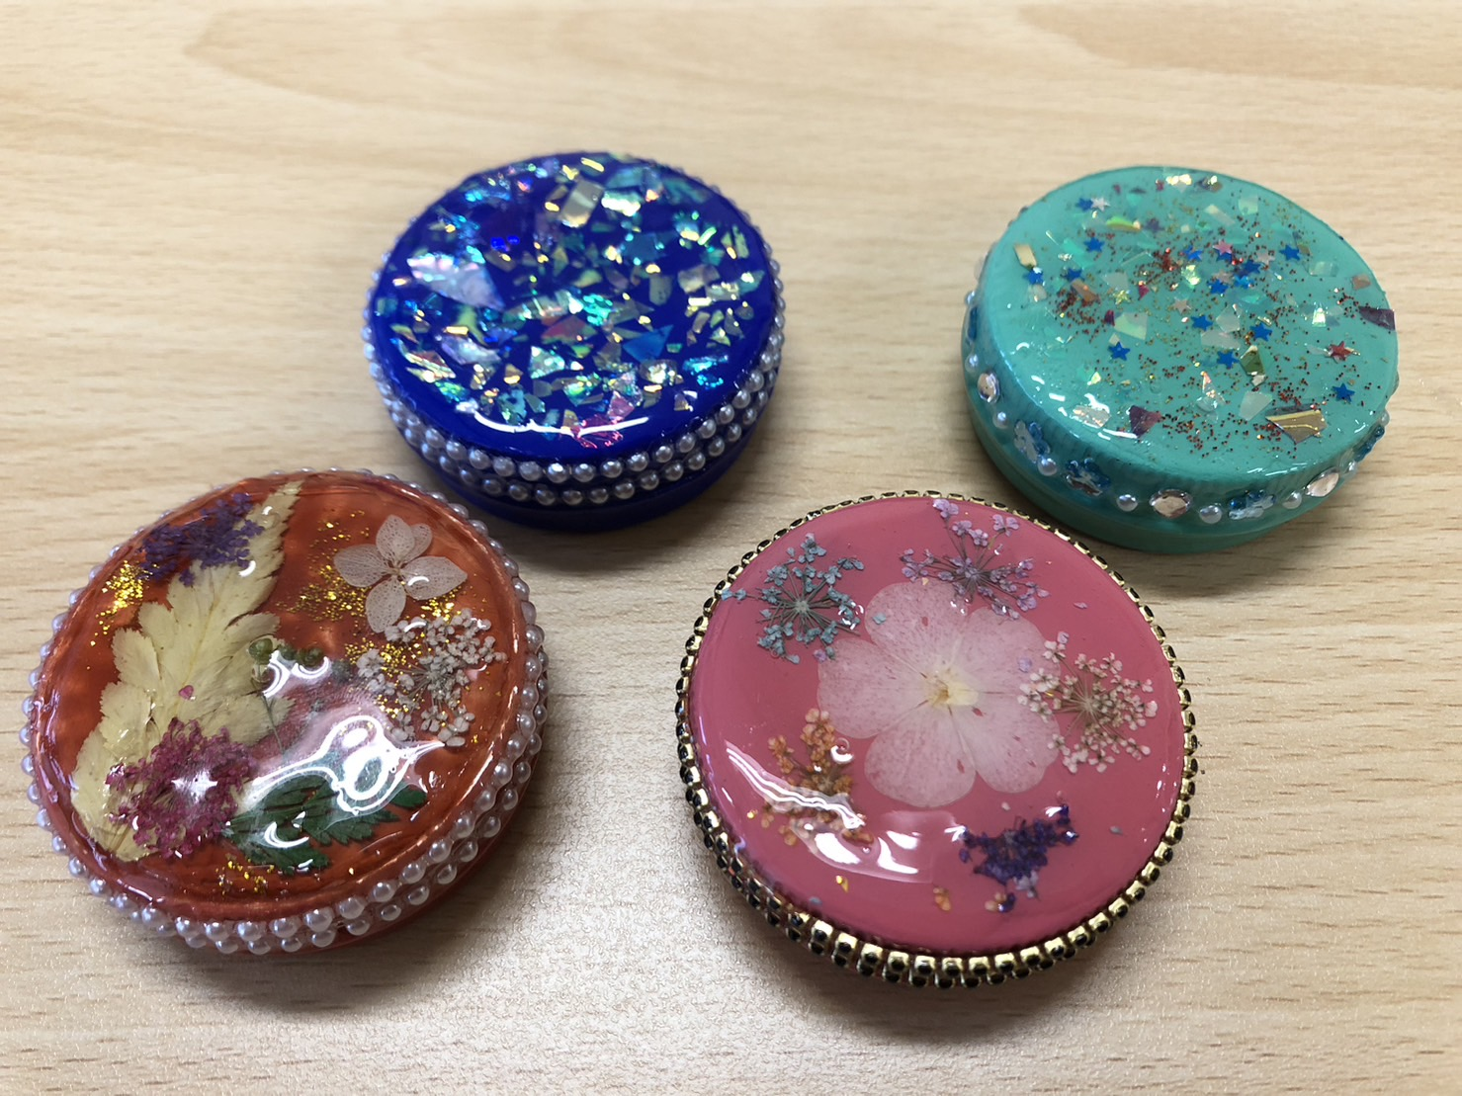
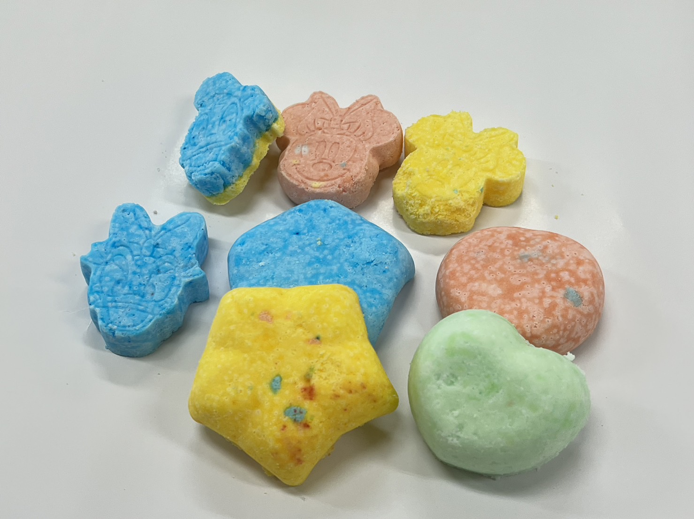
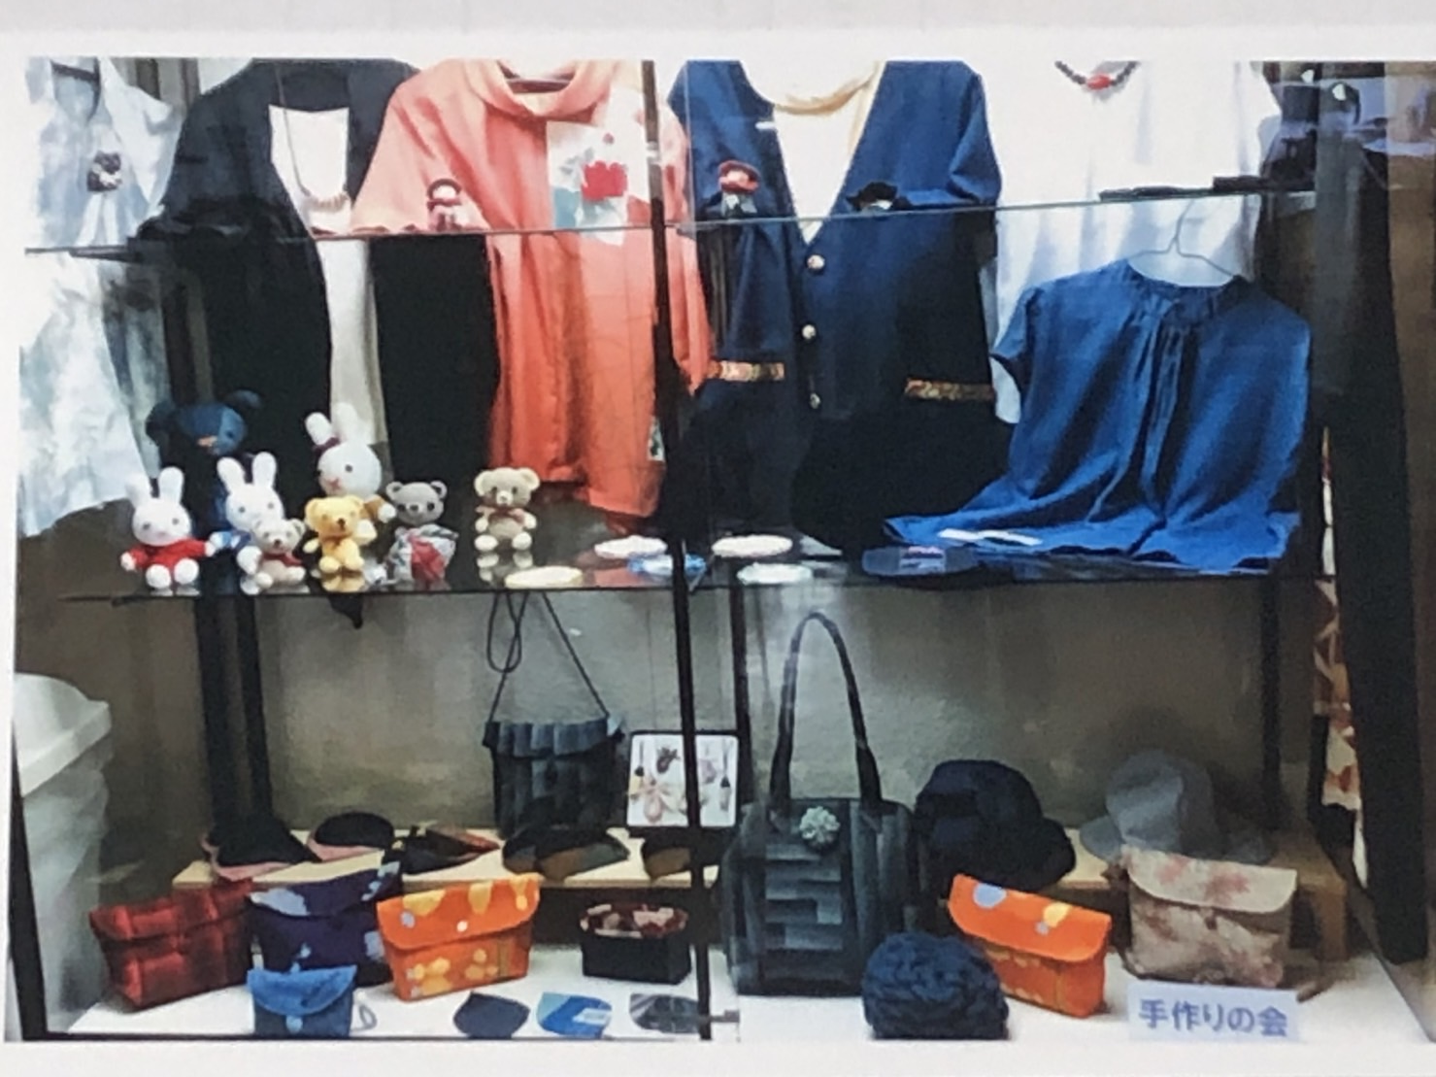
アクセサリーケース作り
レジンで作る
バスボム（入浴剤）作り
ありがとうの気持ちを込めて、レジン（樹脂）で飾ったアクセサリーケースをプレゼントしませんか？
お疲れ様の気持ちを込めて、手作りのバスボム（入浴剤）をプレゼントしませんか？
日 時：5月7日（日）9:30～12:30
場 所：1階工芸室
参加費：500円
対 象：小・中学生 10名
(小学校低学年の方の参加は
保護者同伴でお願いします)
講 師： 大林 一美さん
受 付：4/30(日)まで
日 時：6月1１日（日）10:00～12:00
場 所：1階工芸室
参加費：500円
対 象：小・中学生 10名
(小学校低学年の方の参加は保
護者同伴でお願いします)
受 付：6/４（日）まで
各主催講座のお申し込み・各種お問い合わせは窓口又は電話68-1236へお願いします。
書道教室
手作りの会
新規会員募集！
活動日：毎月第１・3月曜日10時～15時
書道を通じ、共に集まり楽しく語り合いながら気軽に学習することを目的としています。
皆様のご参加をおまちしています。
会費：5,000円／半年
場所：小会議室
サークルのご紹介
新規会員募集！
活動日：毎月第１火曜日10時～15時
ハンドメイドを楽しむ会です。さまざまなジャンルの手芸・手作りをみんなで楽しく学びませんか？
見学大歓迎です！
会費：500円／月
（8月・1月休み）
場所：小会議室
すばるダンス
レッツ・ダンス！
勇気をもって一歩を踏み出そう！
活動日：土曜日13:30～15:30
男性も女性も仲良くレッスンしています。認知症予防に最高！ステキな音楽にあわせて体を動かすなんて最高！もっと早く始め
れば良かったと思うこと間違いな
し！見学お待ちしています。
会費：2,500円／月
場所：多目的ホール
無理のないストレッチで美しい身体作りと心身のリフレッシュをしませんか？
活動日：木曜日15:30～16:30
先生の声かけ・誘導のもと、ヨガの基本ポーズ、その他ストレッチ、インナーマッスルを鍛えます。見学・体験お待ちしています！
会費：1,600／月
場所：多目的ホール
持ち物：ヨガマット・タオル
飲み物（運動靴不要）
フィットネス
健康(３Ｂ)体操ダリア
楽しく身体を動かしリフレッシュしましょう
活動日：毎週木曜日午前10:15～11:30
エアロ等の有酸素運動とストレッチを行い、軽く汗を流せば心身共に爽やかになります。 ご参加をお待ちしています。
会費：2,500円／月
場所：多目的ホール
あなたも「3Ｂ体操」をはじめませんか？
活動日：毎週水曜日13:30～15:00
3Ｂ体操は用具を使い、様々な音楽に合わせて行う体操です。運動神経の良し悪しが影響する体操ではなく、運動が苦手、久しふりという方も安心して楽しんでいただけます。
見学・体験大歓迎！お待ちしています。
会費：2,000円／月
場所：多目的ホール

